Slide 1


Curso: Sistemas WEB
RASTREAR CONTROLE DE FROTAS Projeto Integrador
Equipe: Artur Quintão, Daniel Machado, Fabricio Santiago, Fernando Elias, Guilherme Aquino, Julio Eler e Raniery Neiva
Período: 6° Período - 2022/2

Slide 2
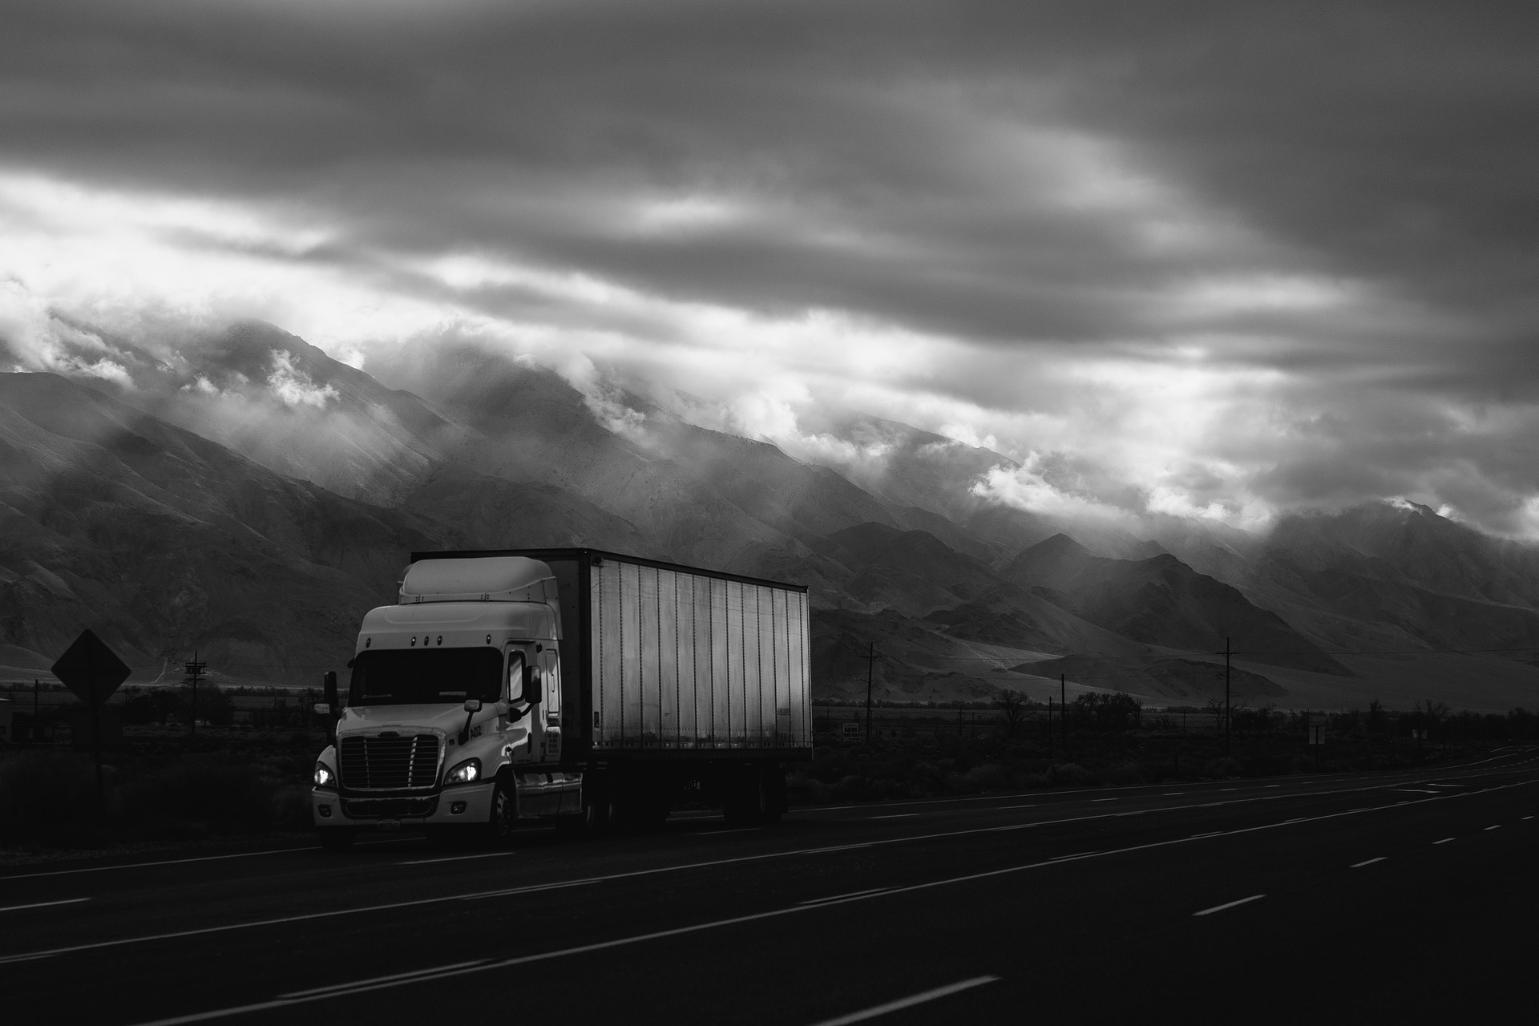
RASTREAR CONTROLE DE FROTAS

Slide 3
Resumo do minimundo em tópicos
COMPETITOR ANALYSIS
Deficiência no gerenciamento da frota de veículos da empresa.
Dificuldade em acompanhar os gastos com manutenção e abastecimentos.
Controle realizado através de anotações e planilhas do Excel.
Perda de informações no processo.
Dificuldade em fazer o levantamento de dados para gerar relatórios.

Slide 4

OBJETIVO DO TRABALHO
Desenvolver um sistema para gerenciamento dos gastos realizados com a frota de veículos da empresa, controlando as manutenções e os tickets de abastecimento, sendo capaz de gerar relatórios e auxiliar na estimação dos gastos e rastreamento de frotas.
Entregar um sistema em que o usuário consiga gerar tickets para abastecimento dos veículos;
Gerar relatórios de gastos;
Planejar rotas com melhor custo-benefício;
Rastrear veículos em tempo real.

Slide 5
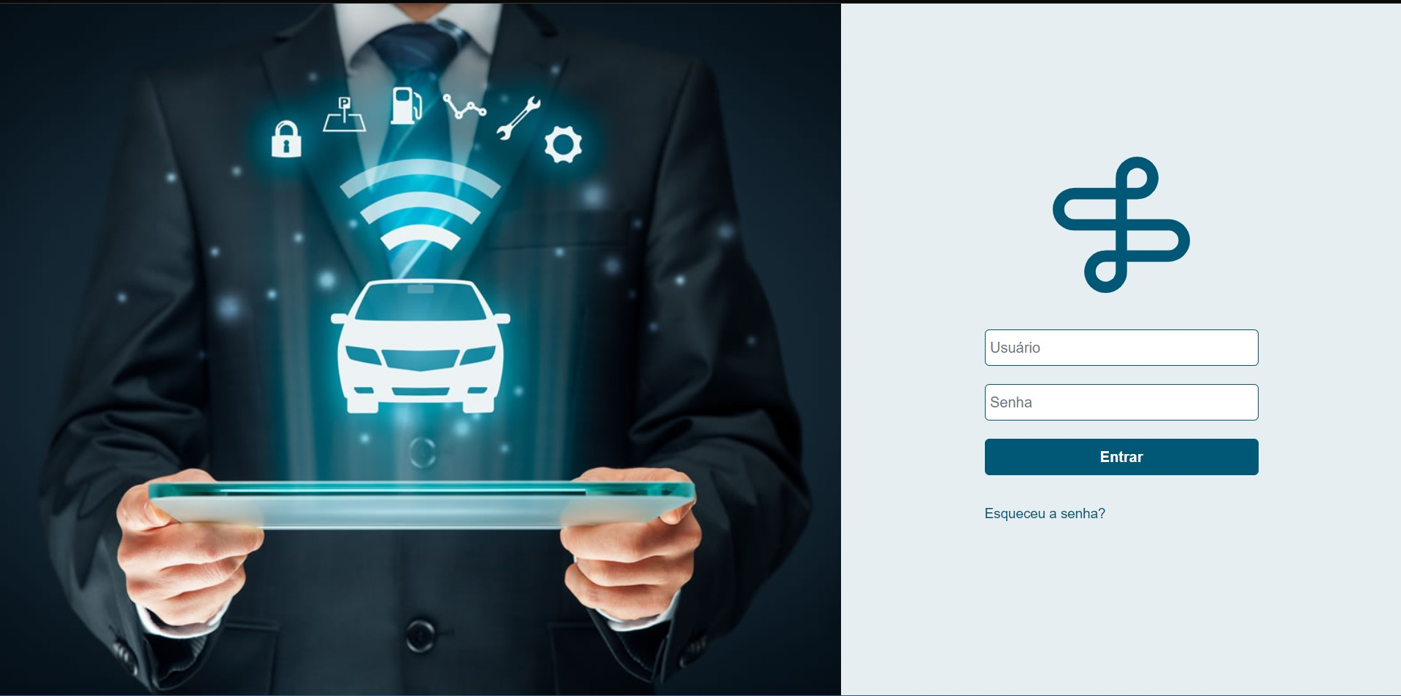
LOGIN

Slide 6
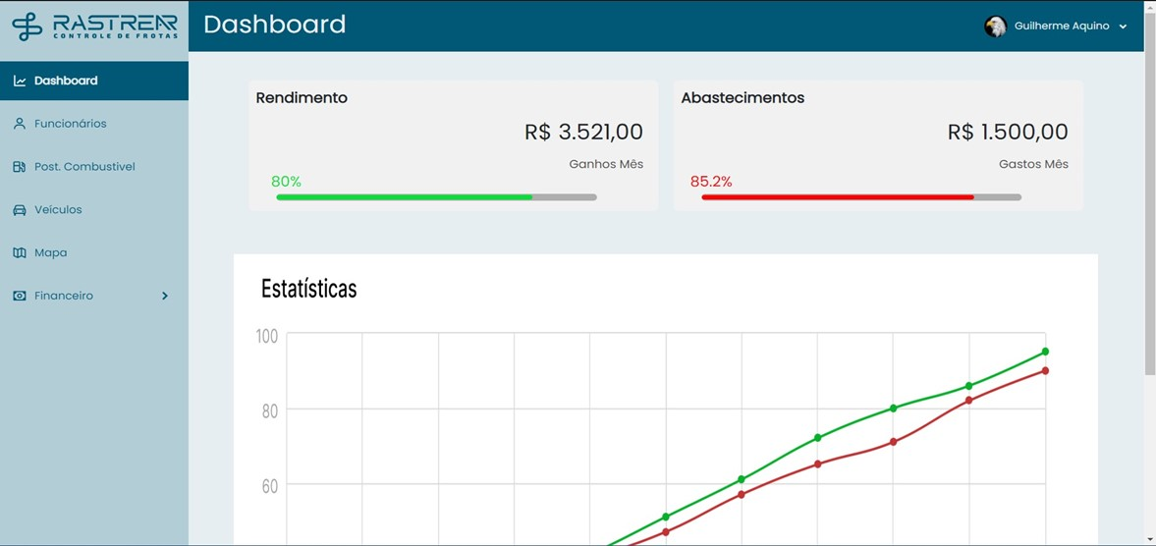
DASHBOARD

Slide 7
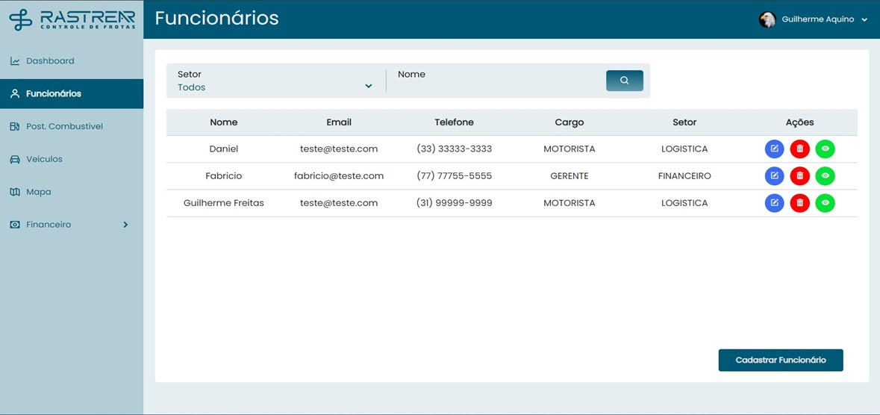
FUNCIONÁRIOS CADASTRADOS

Slide 8
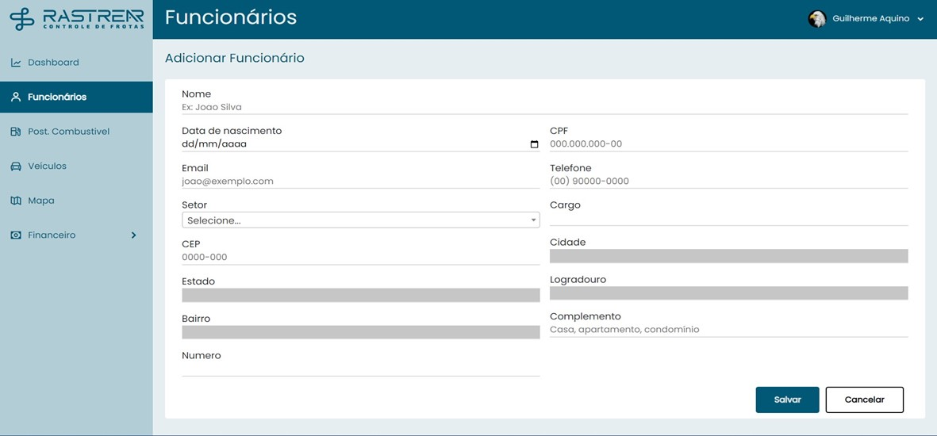
CADASTRO DE FUNCIONÁRIOS

Slide 9
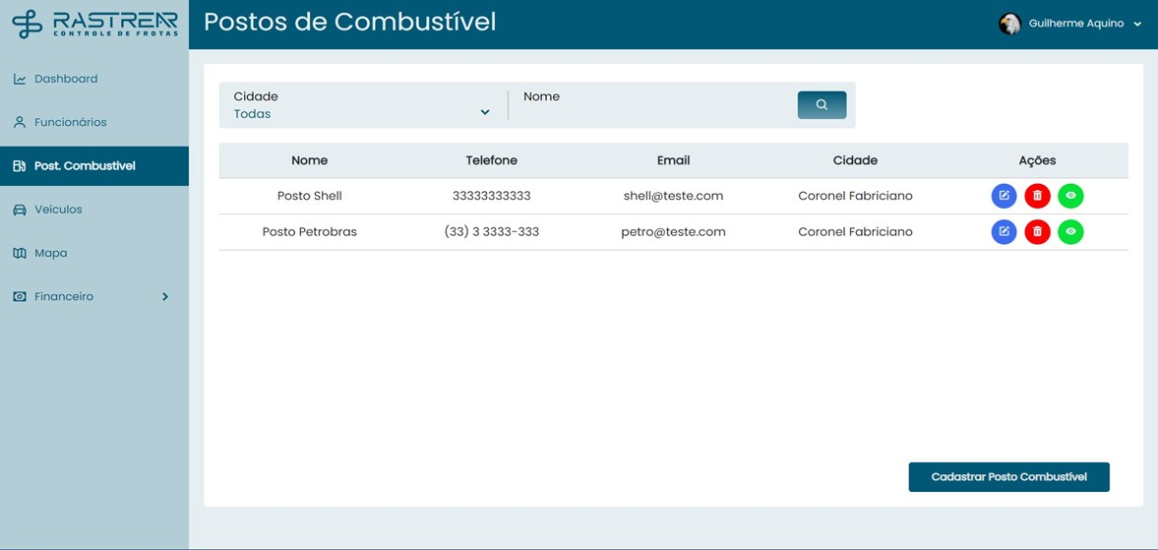
POSTOS CADASTRADOS

Slide 10
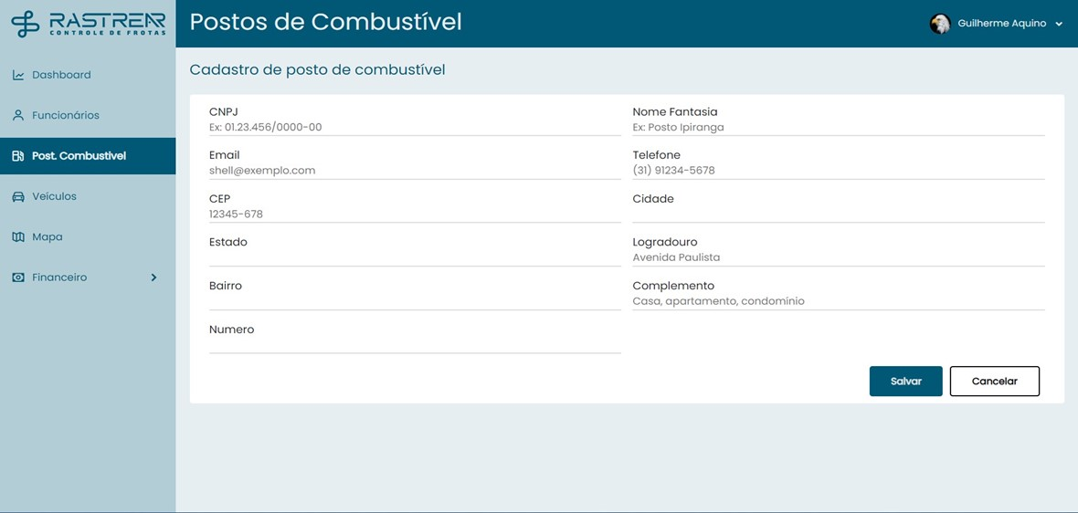
CADASTRO DE POSTOS

Slide 11
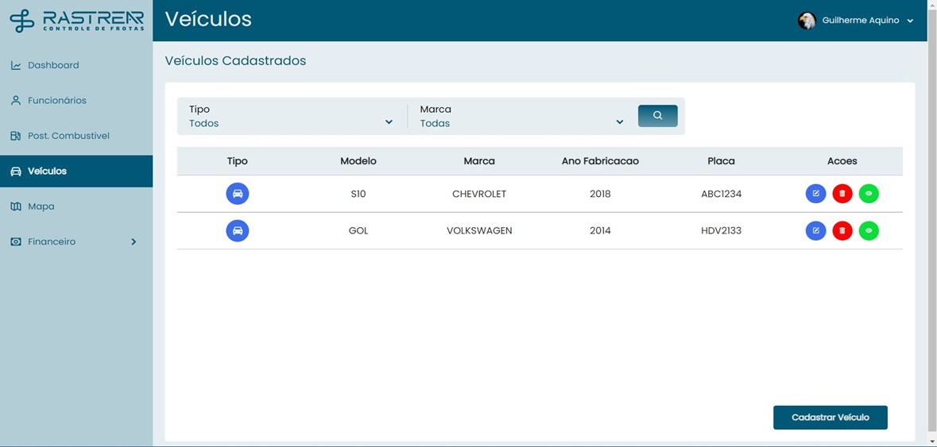
VEÍCULOS CADASTRADOS

Slide 12
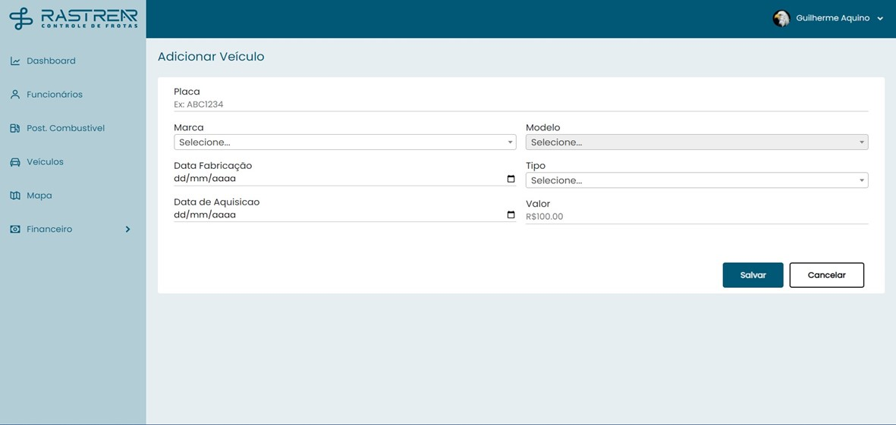
CADASTRO DE VEÍCULOS

Slide 13
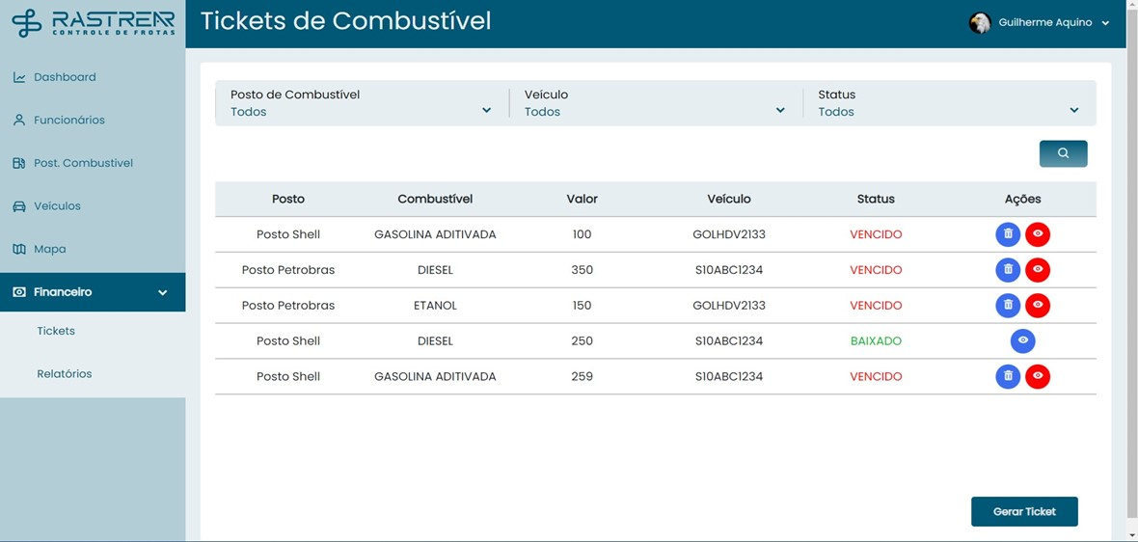
TICKETS GERADOS

Slide 14
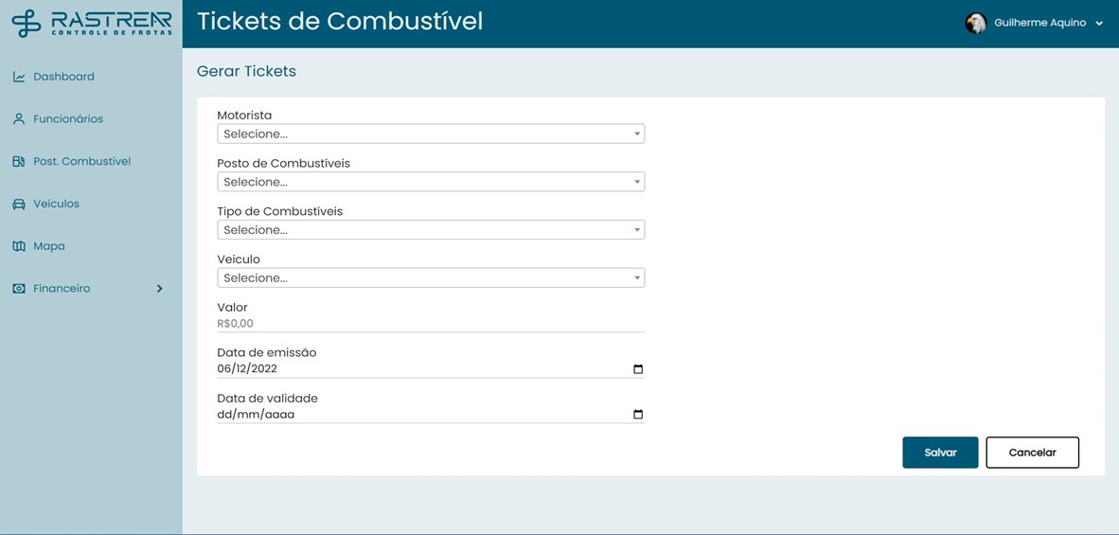
GERAR TICKETS

Slide 15

CONCLUSÃO
Ao concluirmos o projeto, cremos que nosso sistema desenvolvido para a empresa no controle de suas frotas teria elevado grau de importância, visto que o mesmo conseguiria auxiliar no planejamento (baseado principalmente nos cálculos de gastos com funcionários, combustíveis, etc), na manutenção das frotas de veículos, entre outros benefícios.
Vale ressaltar o crescimento no âmbito acadêmico e profissional pelo contato com novas tecnologias utilizadas no desenvolvimento de um sistema web e pelos desafios enfrentados durante o desenvolvimento do projeto, aplicando em conjunto os conhecimentos adquiridos até momento no curso.

